Slide 1
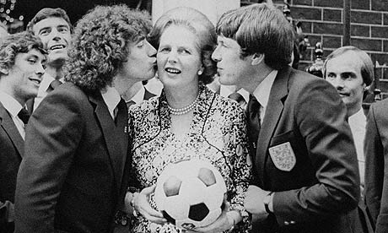
El modelo Westminster de democracia

Slide 2
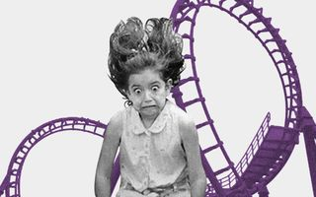
Reino Unido es la cuna de los Parlamentos y del gobierno limitado. En XXI retos formidables
14 años de gobiernos
Conservadores, bandazos
- partido censuró a sus 3 de 5 líderes
- Brexit
- monumental fracaso de la élite británica
- inflación 13% crecimiento raquítico desde 2007
- ruptura de las alineaciones tradicionales
Snap election: 4 de julio 2024 (era para diciembre)

Slide 3
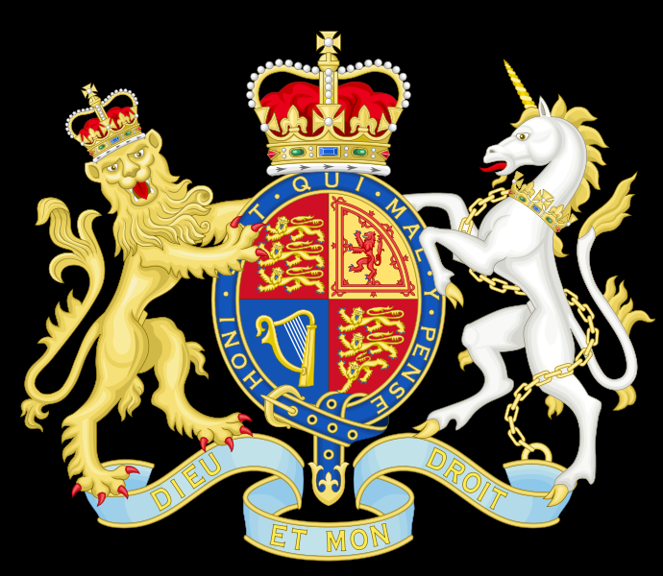

Slide 4
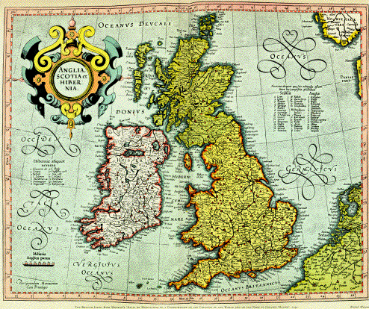
Islas vs. continente
1066DC: última invasión exitosa

Slide 5
Menor dependencia del ejército -> gobierno limitado
Inglaterra pudo mantener el equilibrio del contrato feudal (Carta Magna, 1215).
Corona otorgaba usufructo tierra y protección a los vasallos (siervos ∈ tierra)
Señores y caballeros le otorgaban servicio militar y tributo
Desequilibrio continental en favor de la Corona (Francia) o de señoríos locales (Alemania)‏

Slide 6
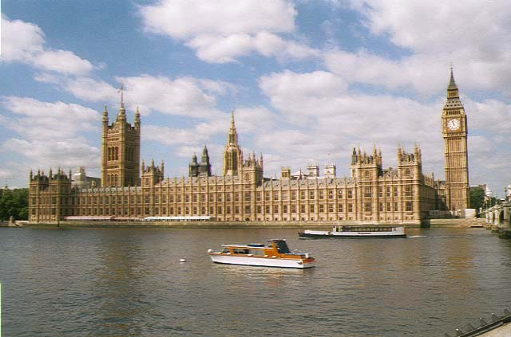
Modelo “Westminster” de Lijphart
El palacio de Westminster es la sede del Parlamento británico
¿Por qué no usar Barbados como el paradigma de democracia mayoritaria?
Estereotipo: gradualismo inglés, cuna C. sociales
http://news.bbc.co.uk/2/hi/uk_news/politics/a-z_of_parliament/default.stm

Slide 7
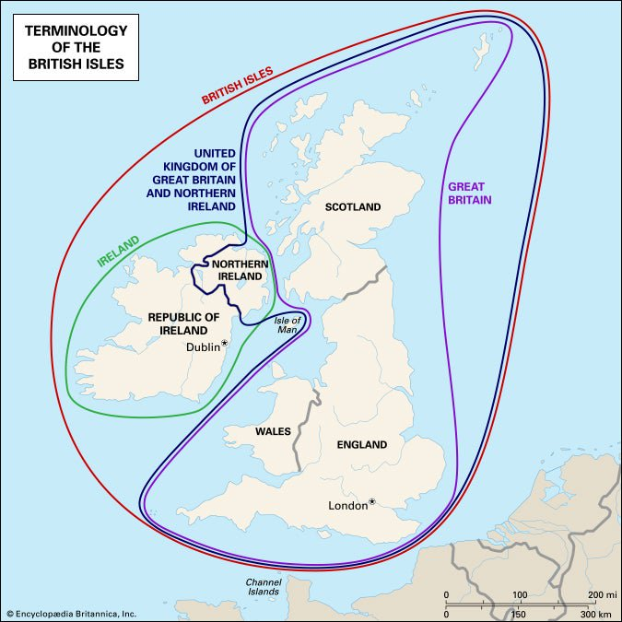
El Parlamento es soberano en el territorio del Reino Unido de Gran Bretaña e Irlanda del Norte (UK)‏
(a pesar de que formalmente reina Isabel II)‏

Slide 8
Diez características mod. Westminster
(1) Un partido concentra el poder, mayoría
(2) Fusión de poderes en el gabinete
(3) Bicameralismo asimétrico
(4) Sistema bipartidista
(5) Pluralismo de intereses (no corporativo)
(6) Sistema electoral de pluralidad
(7) Gobierno unitario
(8) Constitución no escrita, soberanía parlam.
(9) Ausencia de revisión judicial
(10) Ejecutivo controla el banco central
Tipo ideal vs. régimen existente

Slide 9
(1) Concentración del poder ejecutivo: un solo partido controla el gabinete
¿Cómo se deciden asuntos públicos en una democracia parlamentaria? Secuencia de eventos
(1) Elección general (2) Conversión votos -> escaños (3) Se forman coaliciones (4) Distribución de carteras ministeriales
Modelo Westminster: todas las carteras para el partido que obtiene más escaños (en ocasiones con pluralidad) Alternativa: reparto proporcional

Slide 10
The cabinet
1720s: Aparece figura del PM, jefe del ejecutivo
Era un agente de la Corona
Con el tiempo el gabinete se volvió responsable sólo ante MPs: norma de que el gobierno es del partido mayoritario
Quién manda en Gran Bretaña ¿el Parlamento o el gabinete (presidido por el PM)?

Slide 11
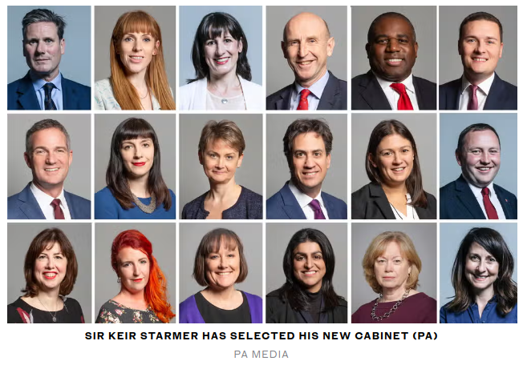
Gabinete monocolor
100% Labour party

Slide 12
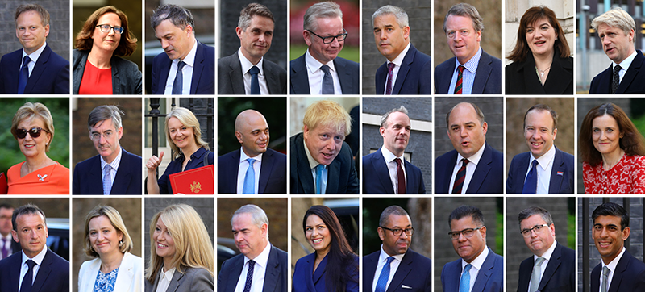
Gabinete monocolor
2019-22: 100% conservador

Slide 13
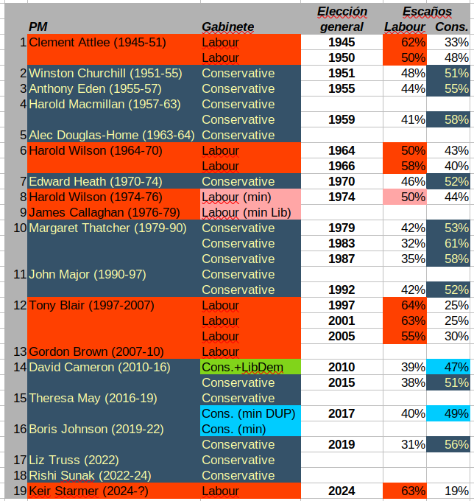
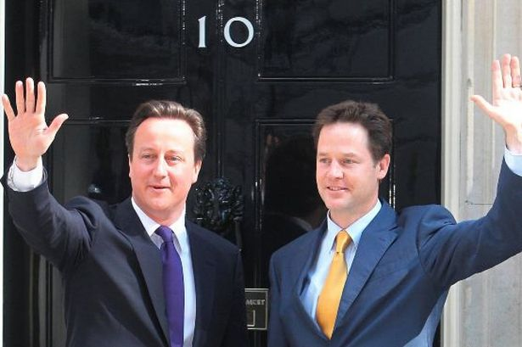
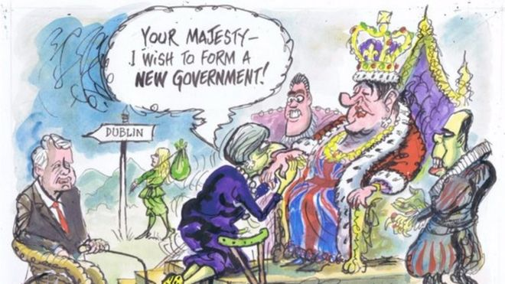

Slide 14
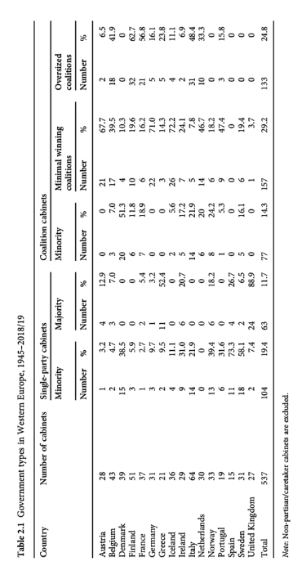
Coaliciones en Europa occidental
Fuente: Bergman et al. (2021)

Slide 15
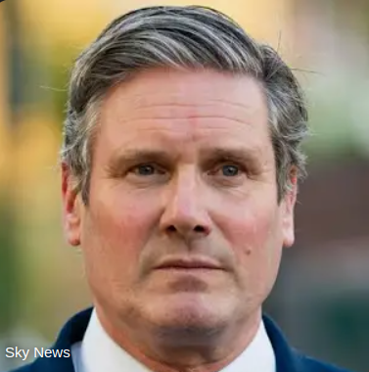
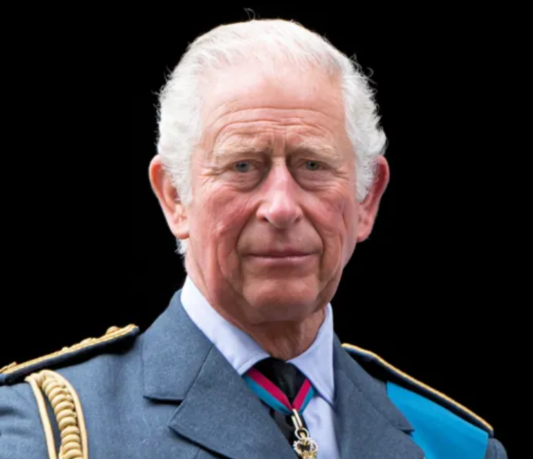
Jefaturas de estado y de gobierno
En GB (y Alemania, Dinamarca, Francia…) las funciones corresponden a distintos actores
El Primer Ministro es jefe de gobierno
El Rey es jefe de estado
parte eficiente parte dignificada (Bagehot)‏

Slide 16
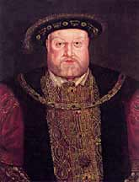
(2) Fusión de poder y predominio del gabinete
Originalmente la Corona detentaba el poder ejecutivo, y el Parlamento el legislativo
S XIII: rey invitó a poderes locales a intervenir en asuntos de la corona (guerra vs. Francia, impuestos)
S XVI: Henry VIII vs. Roma, alianza con el Parlamento, refrenda la Carta Magna
Henry VIII (1509-47)‏

Slide 17
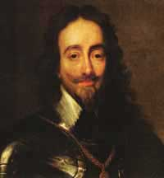
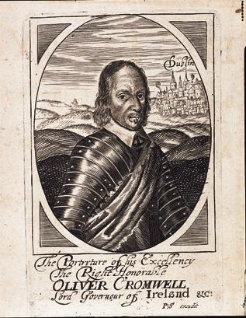
S XVII: Tentaciones absolutistas. James I y Charles I crean impuestos unilateralmente (vs. España y Francia)
1642-8: Guerra Civil, Cromwell y su New Model Army derrotan/ejecutan al rey, dictadura
Charles I (1625-49)‏
1685: Glorious Revolution = monarquía constitucional, Corona pierde sus facultades paulatinamente

Slide 18
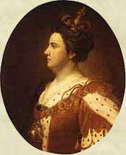
Separación de poderes anulada en GB
Corona tiene poder de veto formal sobre legislación
“Act”
OK
Nueva ley
Parliament
no
status quo
1707: Ana de Estuardo vetó un Act of Parliament por última ocasión -> los poderes se fusionan en el Parlamento
Regímenes presidenciales
Anne of Stuart (1702-14)‏

Slide 19
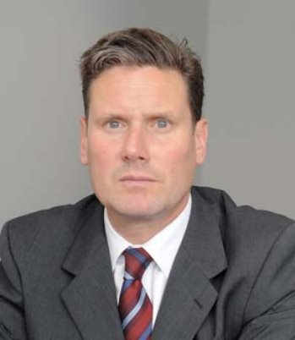
Sir Keir Starmer (1962)
Barrister de Universidad de Leeds
Afiliado Labour desde los 16 años
2002: Consejería DD.HH. de Irlanda del Norte
2008-13: fiscal general Inglaterra y Gales, combo. izquierda con mano dura
MP desde 2015
2020: sucedió a Jeremy Corbyn en liderazgo, vuelta al centro político
The Crown Prosecution Service

Slide 20
El “secreto eficiente”
¿Qué explica la decisividad del gobierno británico? (contraste con EE.UU., Francia...)
Cox: “a Cabinet with not only executive but also legislative predominance”
--> Elecciones parlamentarias son, de facto, las de un colegio electoral que selecciona al gobierno
(2016-22 más bien evidenció un secreto ineficiente…)

Slide 21
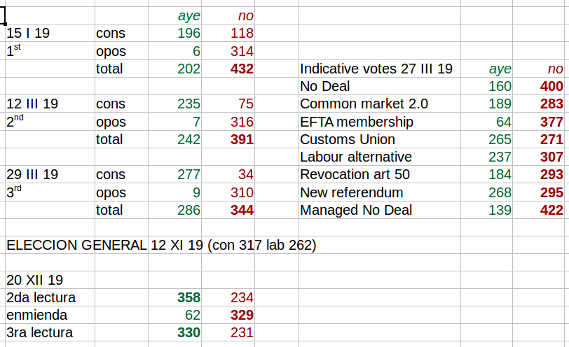
La (difícil) ratificación del tratado Brexit

Slide 22
Problema tipo huevo o gallina
Fusión = gobierno ⭢ parlamento (front- ⭢ back-benchers)
Whipped votes
Paradoja: si el Parlamento hace y deshace gobiernos ¿cómo explicas la inversión (informal) de los papeles?
Recurso backbenchers = voto de censura
Recurso frontbenchers = éxito electoral, elección anticipada
Observational equivalence

Slide 23
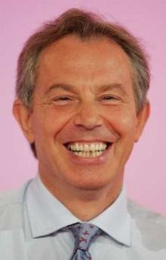
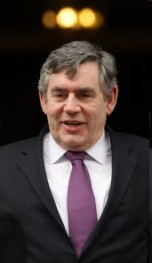
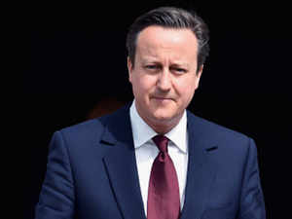
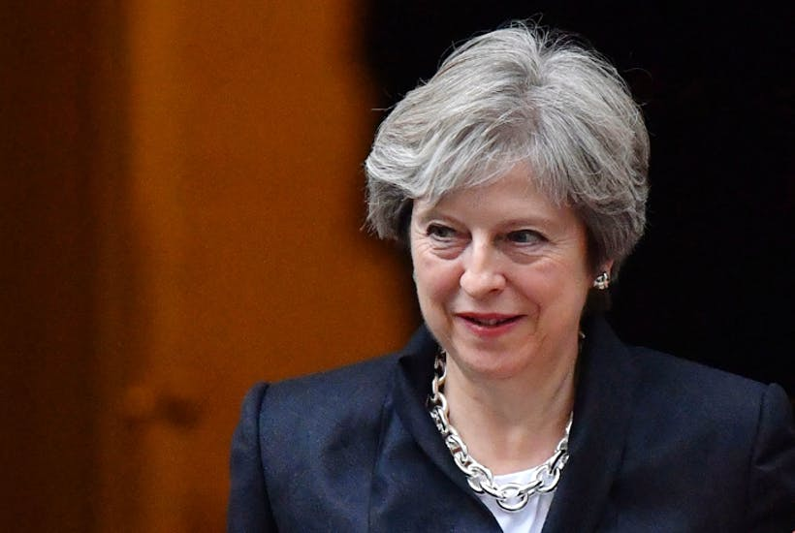
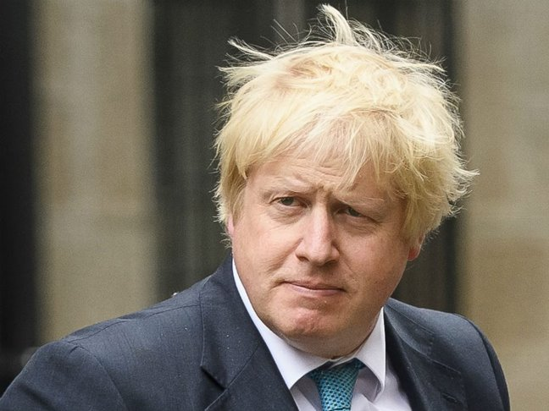
PMs recientes
Tony Blair (Labour): 1997-2007
Gordon Brown (Labour): 2007-10
David Cameron (Cons.): 2010-16
Theresa May (Cons.): 2016-19
Boris Johnson (Cons.): 2019-22
Gabinetes...

Slide 24
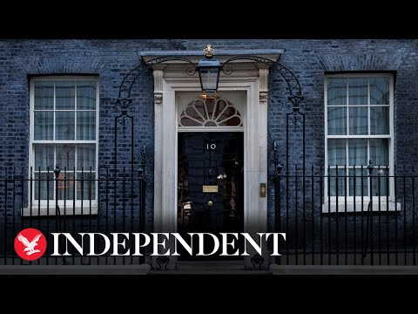
Cómo Boris perdió su mojo
Covid + cuesta del Brexit + partygate
Hay límites al estilo populista ¿cómo fue que los alcanzó?
E(triunfo electoral)
AMLO, Trump?
Junio 2022: revuelta del partido
Everything you need to know about the Downing Street party inquiry

Slide 25
Leadership challenge‏
Cada partido tiene sus reglas para remover al líder
Tories: 15% de backbenchers pueden pedir voto para remplazar al líder (cartas confidenciales al 1922 Committee)
Ocurrió el 12 dic 2018 contra May por no lograr negociar el divorcio con la UE
El golpe fracasó: 200 MPs la apoyaron vs 117
Debe pasar un año hasta siguiente challenge
El predominio es un juego de equilibrios y anticipaciones mutuas

Slide 26
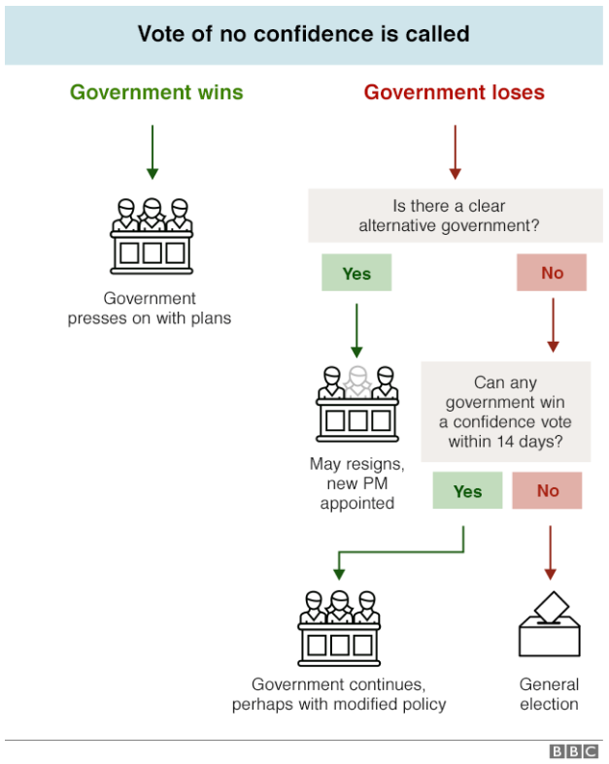

Slide 27
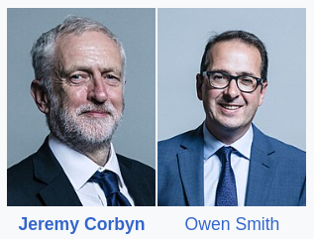
Challenge de Laboristas‏
Último en 2016, tras referéndum del Brexit
Corbyn no hizo campaña pro-stay
Reglas Labour piden voto >20% de sus MPs (172 vs 40 en junio)
Sigue una elección entre la militancia (cientos de miles se afiliaron a última hora)
62% vs 38%

Slide 28
Bases para el dominio del gabinete
En el modelo Westminster
(1) partidos disciplinados con su líder y (2) el líder del partido mayoritario es PM
Por tanto el gabinete (el ejecutivo) domina al Parlamento (aunque éste pueda censurarlo y tomar rehén la legislación)‏
¿Hay límites? ¿Dónde están?

Slide 29
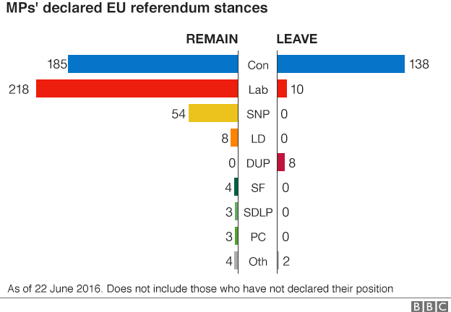
El referéndum de 2016
-Dos facciones Cons. Party: librecambistas vs proteccionistas
-En 2015, Cameron quiso acallar a la facción Brexit de una vez por todas (como hizo con Escocia)
Se precipitó…
Remain | Leave
48 | 52
¿Bases de la unidad partidista?

Slide 30
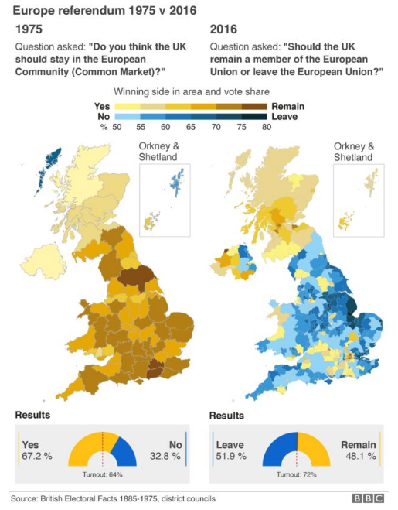

Slide 31
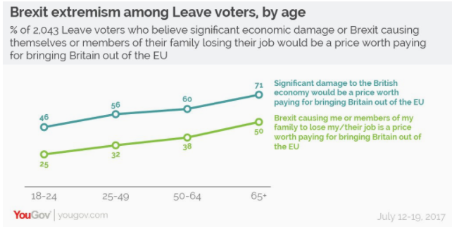
Mayorías cíclicas
1975: ganó 2-a-1 pro-Europa
2016: 52-48 anti-Europa

Slide 32
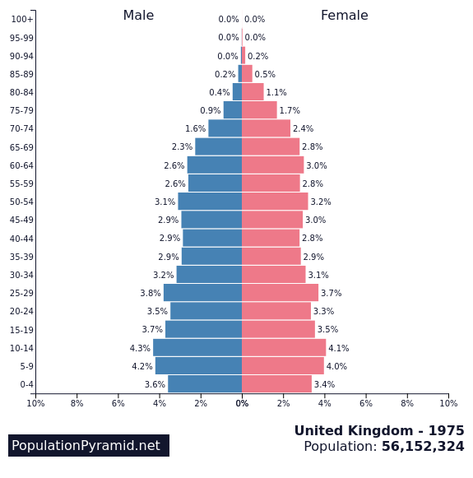
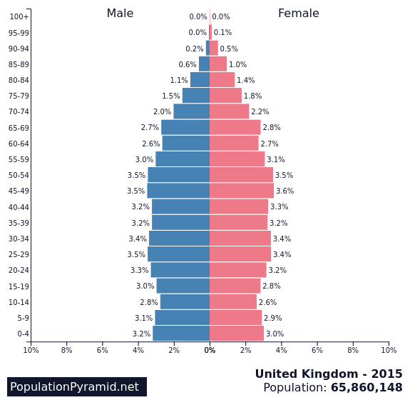

Slide 33
MPs pierden sus derechos
Cagé y Dewitte: finanzas campaña UK 1857-2017
N = 69k constituency-candidates (40 elecciones)
Corr(gasto-voto)>0, Δ⁺ post-1880, max ~1982 (radio local y luego redes sociales)
Monto se desplomó en términos relativos: media $₁₈₆₅=27 ingresos anuales media $₂₀₁₇= 0.2
Antes pagaba staff, hoy paga anuncios

Slide 34
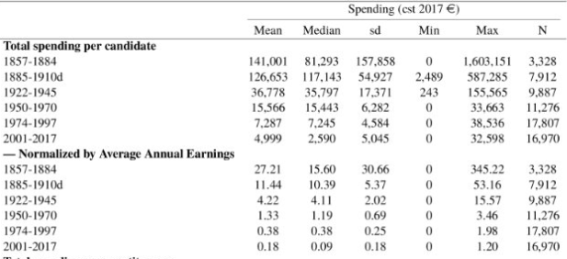

Slide 35
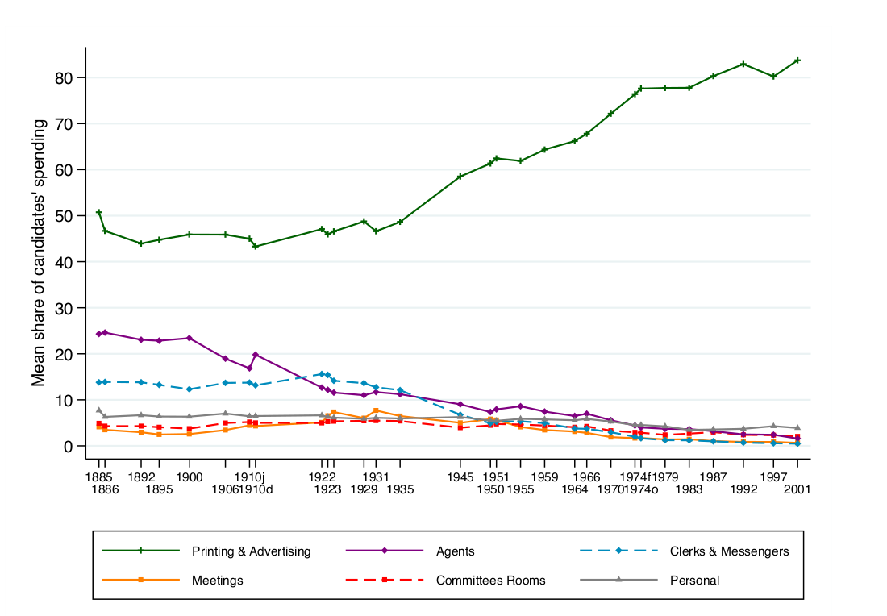

Slide 36
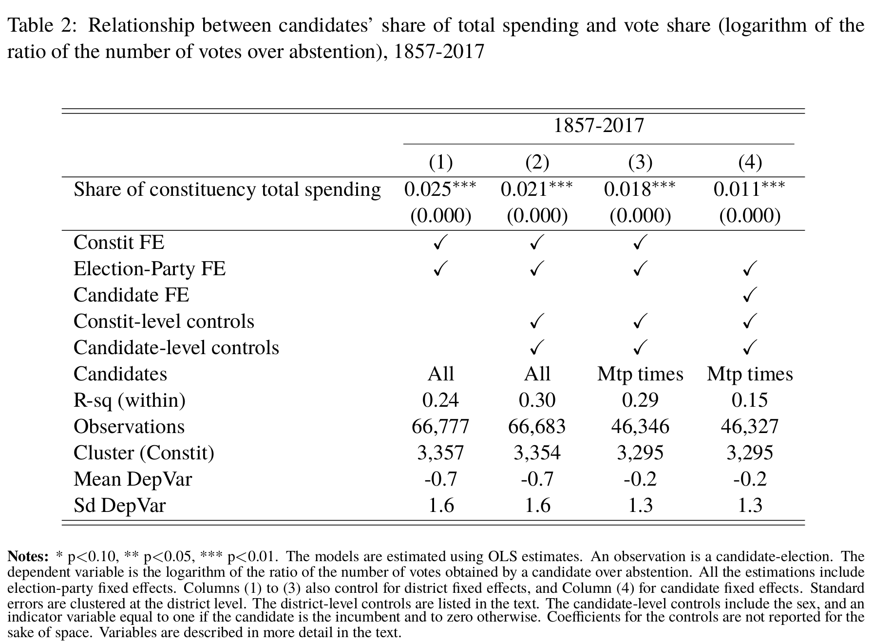

Slide 37
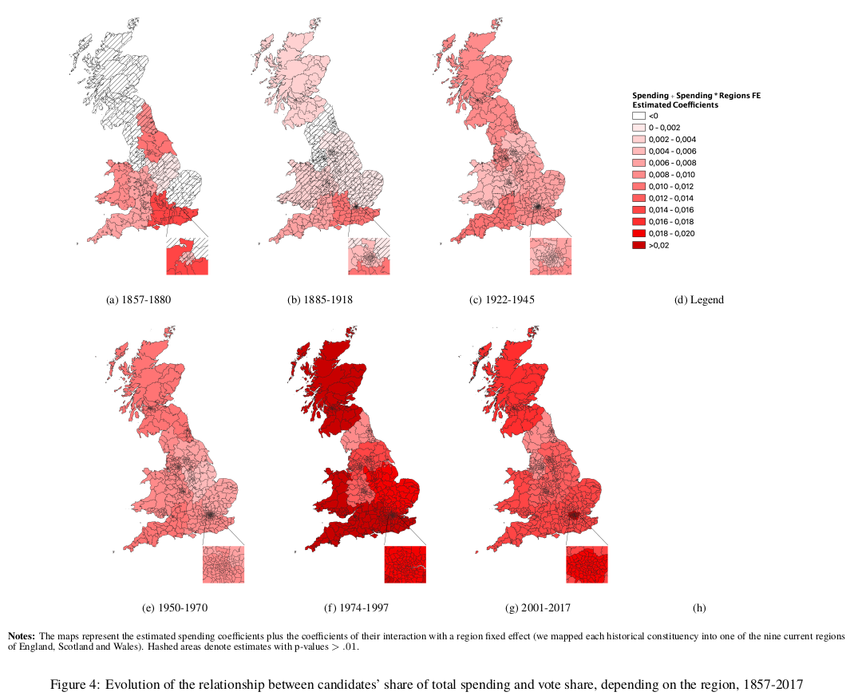

Slide 38
Paradoja del MP "empresario"
USA (Jacobson): v_{i} = β₀ + β₁$_{i}+…
β₁ < 0 !!!
 | Pespectiva electoral
 | OK | mediocre | pésima
Gasto | bajo | alto | $0 (abandona)

Slide 39
La prognosis de Boris
https://www.youtube.com/watch?v=0UVlWdcgHrM BJ´s 1st Commons Statement (20´)
El nuevo PM se arrinconó de entrada: - Brexit el 31 de octubre 2019 - No al backstop - Better no deal than a bad deal… como May!
PMs tienen un as bajo la manga: la elección anticipada. Cree poder ganarla… como May
Estrategia: ¿Adelantas o no la elección general? (Máximo constitucional son 5 años)‏
(Fixed-Terms Parliamentary Act de 2011)

Slide 40
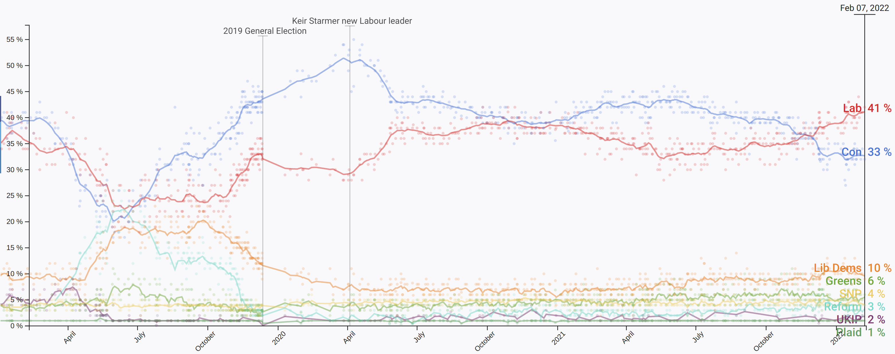
Poll of polls
De https://www.politico.eu

Slide 41
Un gabinete politizado
Ministros parlamentarios son las figuras políticas más experimentadas. Debaten con la oposición en el Parlamento
En sistemas presidenciales, los secretarios tienden a ser tecnócratas aislados del debate político
Ventaja del sistema Westminster: entretenido e informativo para el ciudadano

Slide 42
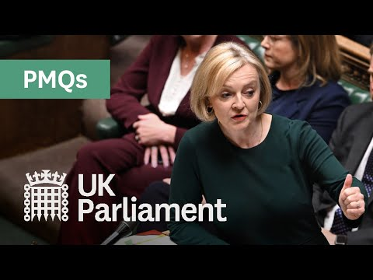
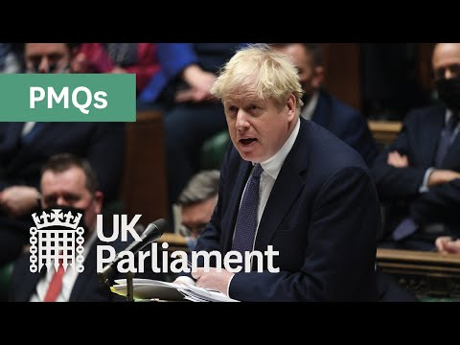
Question time
Liz Truss's meltdown (0:00-8:05)
Brown cancels election (0:00-2:40)
Maggie vs euro (todo)
Blair (1:30-4:30)
Aus
Gabinetes...

Slide 43
Funcionamiento parlamentario
El Speaker vitalicio ordena el debate, no vota. Contrasta con Speaker of the House en EEUU
Gracias a la disciplina partidista, el PM es el capitán del debate. “Whipped divisions”
Monopolio de la agenda: asuntos del gobierno tienen prioridad sobre las demás mociones
Sistema adversarial oposición-ejecutivo muy distintivo

Slide 44
(3) Bicameralismo asimétrico
El Parlamento es una asamblea bicameral:
House of Lords (cámara de los Lords o “alta”)
House of Commons (de los Comunes o “baja”)
Lords son (casi) irrelevantes: decir “Parliament” en como decir “Commons”
Gobiernos se hacen y deshacen desde la HoC. HoL sólo puede retrasar legislación temporalmente (hasta un año). ¿Veto?

Slide 45
La reforma de 1999
Cámara de los Lores pasó de ser aristocrática a meritocrática:
restan aprox. 90 hereditary peers y 26 del alto clero, vs 500+ life peers
Una ventaja de Lores: pueden debatir abiertamente temas espinosos electoralmente (como aborto, matrimonio gay, eutanasia…)‏
2012: LibDems exigieron reforma para que fuera electa (AV). Revuelta conservadora la frenó

Slide 46
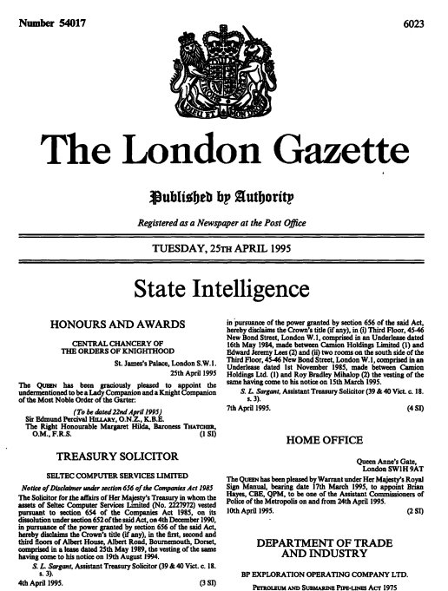
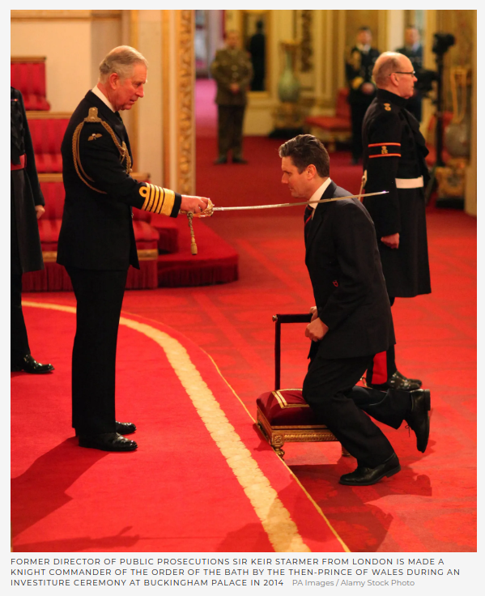
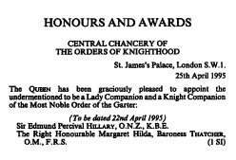
Sir Keir Starmer
¿Cómo es que el laborista detenta un título nobiliario?
Knighthood = título honorífico otorgado por el rey, meritocracia
Lo obtuvo en 2014 por carrera como fiscal

Slide 47
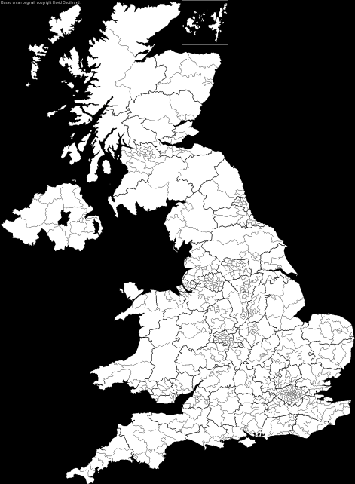
Single-member districts + first-past-the-post
La House of Commons tiene 650 integrantes
electos en distritos uninominales y
por regla de pluralidad
Así empezó la democracia, luego se abogó por la RP. LibDems demandan reforma electoral (perdieron en referendo mayo 2011)
Ejemplos: EUA y Canadá lo conservan; México lo tuvo de forma pura hasta 1964; Nueva Zelanda hasta 1996

Slide 48
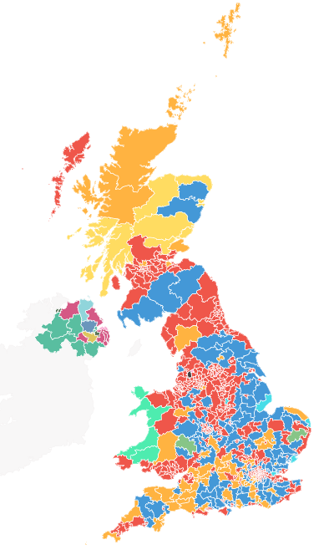
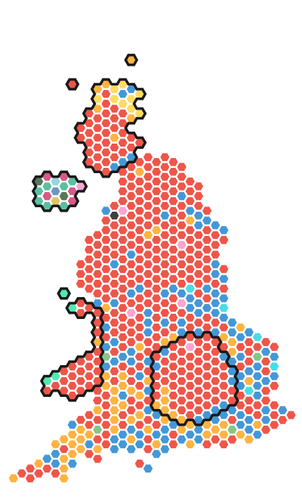
Elección general 2024

Slide 49
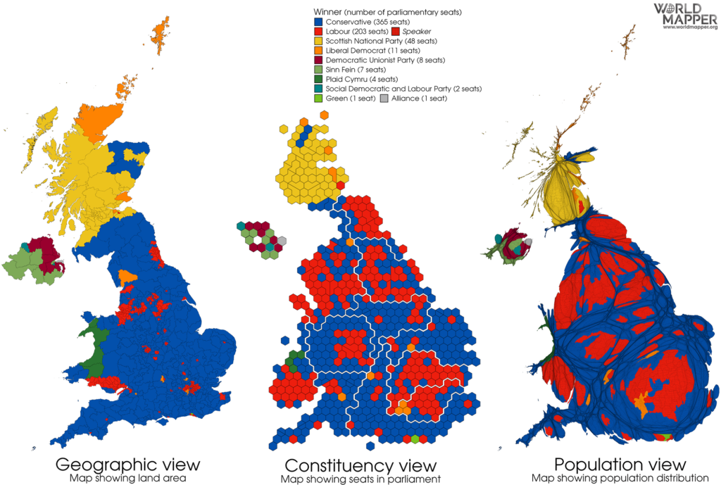
Elección general 2019

Slide 50
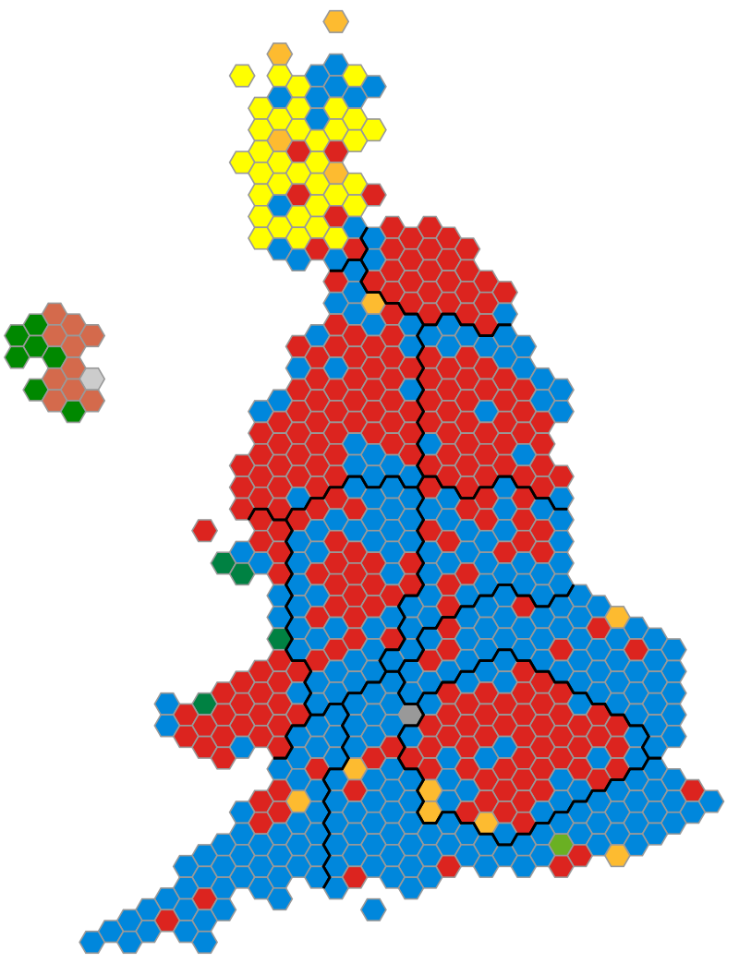
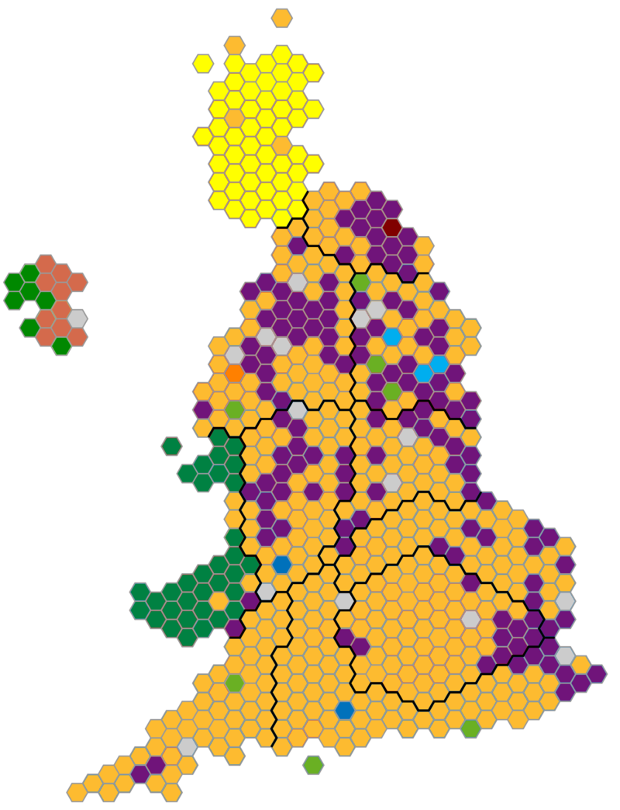
Ganador
Mejor no-Tory-no-Lab

Slide 51
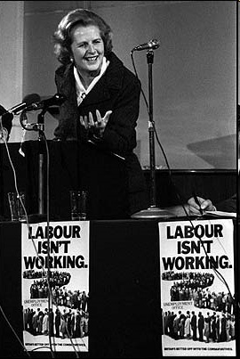




Escaños controlados en la cámara baja por los grandes partidos
Elecciones c/5 años (o antes si el PM disuelve el Parlamento). Las by-elections sirven de termómetro.
Hay elecciones cada 5 años (o antes si PM disuelve al Parlamento). ¿Por qué anticipar una elección?
Harold Wilson (Labour)‏
James Callaghan (Labour)‏
Margaret Thatcher (Tory)‏
E
E
E
E
1974
76
79
83
87
90
John Major (Tory)‏
Tony Blair (Labour)‏
E
E
E
E
William Hague, líder Tory 2001, à la Maggie
1990
92
97
2001
05

Slide 52
By-elections
Anglosajones no tienen diputados suplentes como Latinoamérica (Cádiz) (Francia: sólo en caso de asumir alcaldía)
Celebran elección especial para remplazar MP faltante
Sirven de termómetro electoral
Wikipedia…

Slide 53





(4) Sistema bipartidista
Dos partidos articulan bien las preferencias electorales, se alternan del gobierno a la oposición
UK y EEUU aproximan bien este rasgo, pero hay más
Más adelante veremos estadísticas que resumen el sistema de partidos

Slide 54

Los partidos
Los partidos Conservador (Tory) y Laborista (Labour) suelen obtener en cada elección la casi totalidad de votos y de escaños en la House of Commons

Slide 55

N partidos en Europa
Fuente: Bergman et al. (2021)

Slide 56

En 1988 los partidos Liberal y Social Demócrata se fusionaron para formar el Liberal- Democratic Party
Composición de la HoC 1885-1966
Fuente: Lakeman 1970

Slide 57
El cambio de partidos
Entreguerras: Labour hizo a un lado al Liberal. Coordinación de votantes…
Mientras tanto en el continente…
Escaños HoC

Slide 58
Sobre- y sub-representación

Slide 59
Nominaciones y safe seats
Partido nacional y el de cada constituency tienen veto de quién entra en la boleta. EUA, en cambio, tiene nominaciones abiertas
Los puestos más codiciados son los safe seats (no hay requisito de residencia en el UK)
Un-safe seats asignados a jóvenes promesas: pueden demostrar su talento consiguiendo aumentar el voto del partido
Perder no es el fin de su carrera política

Slide 60

La paulatina incorporación (tres Reform Acts)‏
Antes de 1832: distritos con M=2; costumbres lo-cales determinaban quien/como se elegía a MPs
1832: elimina noventa “Rotten Boroughs,” aumenta representación ciudades. Voto para todo pequeño propietario. Padrón creció 50-80%
1867: resta más “RBs.” Voto para jefes de familia (duplica padrón.) 1872, voto secreto. 1873, Campaign Expenditures and Corrupt Practices Act
Benjamin Disraeli (1804-81)‏
1884: Sufragio universal masculino (padrón +75%.) M=1 en (casi) todos los distritos

Slide 61


Dunwich devorada por el mar en el s. XIV, contaba en 1832 con 44 casas, 32 electores… y 2 escaños

Slide 62
(5) Sistema de partidos catch-all
Sociedad poco polarizada, desde 1945 clase trabajadora más rica, clase media más grande, la clase alta más pobre

Slide 63
La clásica moderación del votante británico...
Auto-ubicación de los votantes británicos en el espectro ideológico
Extrema izquierda
Extrema derecha
Downs. Sartori y el pluralismo polarizado

Slide 64


Slide 65


Slide 66
El acertijo populista
¿El apoyo al Brexit se asocia con malestar económico o política de identidades?
Panel Green et al. 2021: 1—junio 2016 (inmed. después refer.) 2—abril 2017 ("Si hubiera otro referendum")
Evaluación económica retrospectiva: -bolsillo -enfoque en población blanca -contraste con minorías étnicas

Slide 67


Slide 68


Slide 69

Tradicional euroescepticismo

Slide 70
(6) Sistema electoral de pluralidad
Distritos uninominales con regla first-past-the-post. Bello por su simpleza, pero con muchos detractores
Idem en EEUU. México hasta 1961 lo tuvo en versión pura, desde 1964 sistema mixto. ¿Reforma Sheinbaum?
Se asocia con bipartidismo (ley de Duverger). Efectos mecánico y psicológico, abundan las excepciones

Slide 71


Elección General del Reino Unido, 4 de julio 2024

Slide 72

Elección General del Reino Unido, abril 1997
63%
25%
31%
43%
17%
7%
9%
5%
asientos
votos
Labour
Tories
LibDems
Otros

Slide 73
(7) Gobierno unitario
Equivaldría a que en México el partido del ejecutivo nombrara 32 gobernadores y 2500+ alcaldes
Referéndum Brexit 23/6/2016
 | Remain | Leave
England | 47 | 53
Wales | 48 | 52
Scotland | 62 | 38
N. Ireland | 56 | 44
 | 48 | 52

Slide 74
Devolution
La “West Lothian Question”
Devolution crea nuevas “injusticias” : escoceses, galeses y norirlandeses tienen Parlamentos nacionales --- autogobierno
¿Por qué sus MPs han de votar en política de Inglaterra (p.ej. NHS, salud es asunto descentralizado)

Slide 75
(8) Constitución no escrita
(1) Antigua Common Law (2) Cartas históricas (3) Acts of Parliament (4) Tradición, normas

Slide 76


Slide 77

William Turner The Burning of the Houses of Parliament (1824)

Slide 78

Banksy

Slide 79


Campaña por liderazgo 2022
Liz Truss
- 47 años, MP desde 2010 - Ex-Foreign Minister - Brexit: hizo campaña pro-stay - Favorita
Rishi Sunak
- 42 años, MP desde 2015 - Tecnócrata, ex-Chancellor of the Exchequer - Brexit: hizo campaña pro-leave - Pivotal para renuncia de Boris

Slide 80
"Presidencialización" del UK
- 130mil afiliados votarán por su líder el 5sep2022
- Campaña, debates desde julio
- Paradoja: a quien realmente necesitará el PM es a sus backbenchers
- Contraste con un presidente, que sí requiere mayorías populares
Tensión con las instituciones parlamentarias

